Slide 1
CTF冬令营二进制基础
万俊鹏
2015级计算机科学与技术专业
--- 参考angelBoy的pwn教程以及六星尚红泽的reverse教程

Slide 2
目录
二进制文件
汇编语言
逆向工程
gdb使用
pwntools使用
题目练习

Slide 3
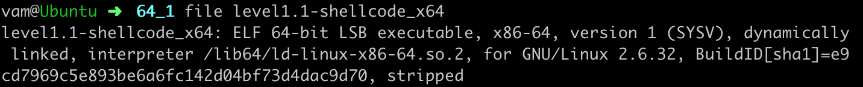
什么是二进制文件
Linux-ELF
Windows-EXE
在binary的开头的magic number位置有文件的类型
Linux file命令可以查看二进制文件类型和详细信息
C源文件到ELF可执行文件的生成过程
1. 编译器的预处理
2. C源代码转换为汇编代码
3. 生成目标文件
4. 将目标文件链接为ELF可执行文件

Slide 4
二进制文件的生成
可执行的的ELF文件
（图片来自网络）

Slide 5
linux二进制文件-ELF
ELF内文件包含的信息：
程序执行时的虚拟内存布局
程序的二进制代码
程序里使用到的一些常量、字符串
程序的一些全局变量

Slide 6
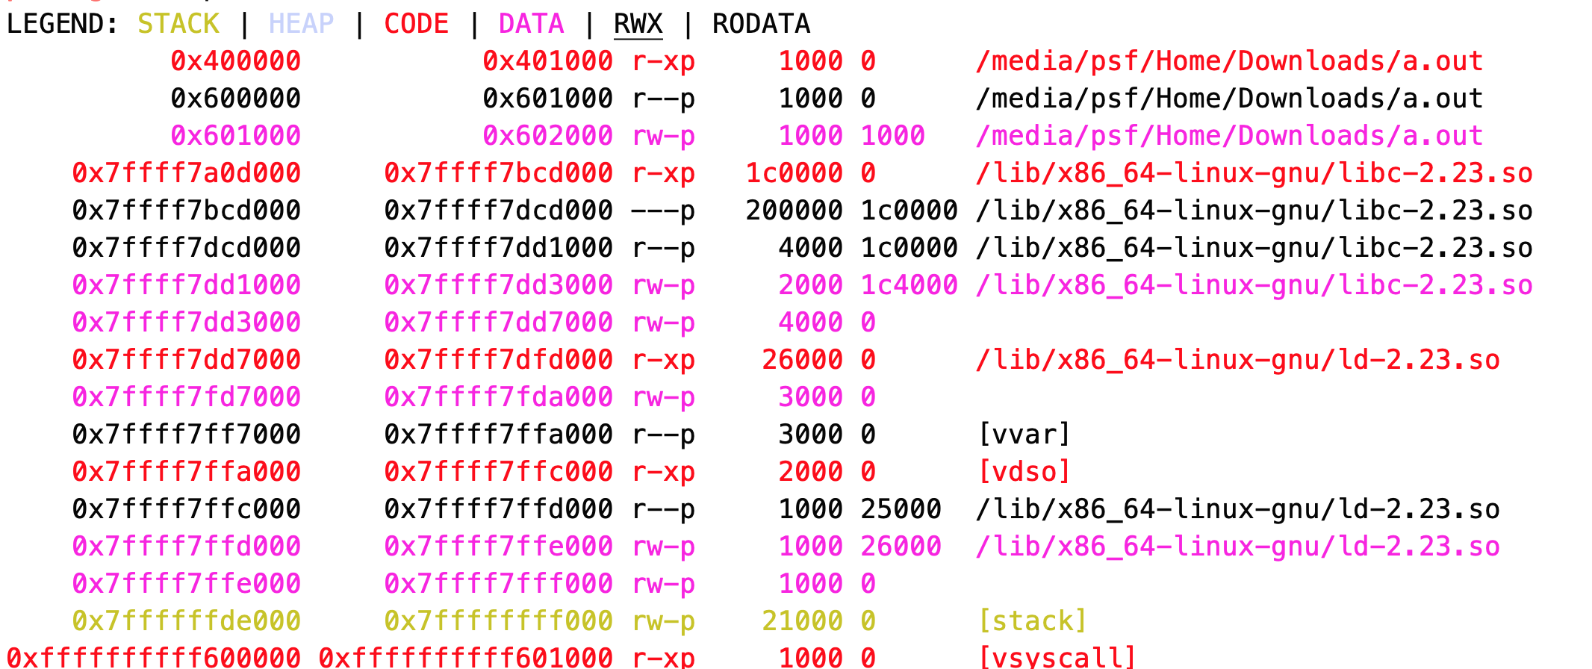
linux二进制文件-ELF
ELF 文件介绍
常见程序的虚拟内存布局

Slide 7
linux二进制文件-ELF
ELF 文件介绍
.rodata
#include <stdio.h>
#include <stdlib.h>
char *msg = “hello,world\n”;
int main(){
printf(”%s”,msg);
return 0;
}
.text 代码段
.rodata 存放常量、字符串
.bss/.data
.bss/.data 存放全局变量
.text

Slide 8
汇编语言
汇编指令介绍
一种直接操作CPU指令的底层语言
x86 32位系统汇编代码指令介绍
寄存器：CPU的内部具有有限贮存容量的告诉存储部件
32位系统常用寄存器：
eax ebx ecx edx esi edi esp ebp eip
每个寄存器只能存储四字节的数据

Slide 9
汇编语言
汇编指令介绍
一种直接操作CPU指令的底层语言
x86 32位系统汇编代码指令介绍
机器指令
汇编代码
CPU
rax
rbx
rcx
rdx
...

Slide 10
汇编语言
指令书写规则
mov eax,1
mov $1,%eax
Intel 语法
AT&T语法
常用语法介绍
mov eax, ebx // 将ebx值赋给eax
jmp main // 跳转到main函数
cmp eax, ebx // 比较eax和ebx
je main // 根据上一次的比较结果，相等就跳转
add eax, 3 // eax = eax + 3
sub eax,ebx // eax = eax - ebx

Slide 11
汇编语言
常用语法介绍
xor eax , 3 // eax = eax ^ 3
and eax,3 // eax = eax & 3
or eax,3 // eax = eax | 3
inc eax // eax++
dec eax // eax--
mov eax, [0x10000] // 读取0x10000内存值赋给eax
mov [0x10000],eax // 将eax的值写到0x10000内存

Slide 12
汇编语言
CPU使用栈保证程序的有序执行
esp和ebp保存两个内存地址
esp保存栈顶指针
ebp保存栈底指针
低地址
高地址
栈的基本操作
push eax
esp
等价于
sub esp,4
mov [esp], eax
ebp

Slide 13
汇编语言
CPU使用栈保证程序的有序执行
esp和ebp保存两个内存地址
esp保存栈顶指针
ebp保存栈底指针
低地址
eax
高地址
栈的基本操作
esp
push eax
等价于
sub esp,4
mov [esp], eax
ebp

Slide 14
汇编语言
栈的基本操作
pop ecx
等价于
mov ecx, [esp]
add esp,4
低地址
eax
高地址
esp
ebp

Slide 15
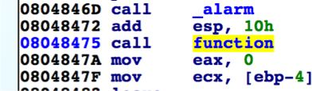
汇编语言
函数调用
call function
等价于
push 0x804847A
jmp function
低地址
高地址
esp
ebp

Slide 16
汇编语言
函数调用
call function
等价于
push 0x804847A
jmp function
低地址
0x804847A
高地址
esp
ebp

Slide 17
汇编语言
函数调用
如果函数有参数，先将参数压栈
call function //函数有两个参数
低地址
0x804847A
arg1
arg2
高地址
esp
ebp

Slide 18
汇编语言
函数返回
ret
等价于
pop rip
低地址
0x804847A
arg1
arg2
高地址
程序继续回到0x804847A执行
esp
ebp

Slide 19
汇编语言
系统调用：指运行在用户空间的程序向操作系统内核请求需要更高权限运行的服务。系统调用提供用户程序与操作系统之间的接口。大多数系统交互式操作需求在内核态运行。如设备IO操作或者进程间通信。-----来自维基百科
简单地说，就是让操作系统内核帮我们做一些事情
系统调用表

Slide 20
逆向工程
源代码/汇编代码
可执行文件
一般情况下，比较难获取程序源代码，但更容易得到可执行文件，我们需要通过逆向可执行文件得到程序的源代码or汇编代码。
Objdump： 可执行文件 → 汇编语言
动态分析：
Strace: trace system call
Ltrace: trace library call

Slide 21
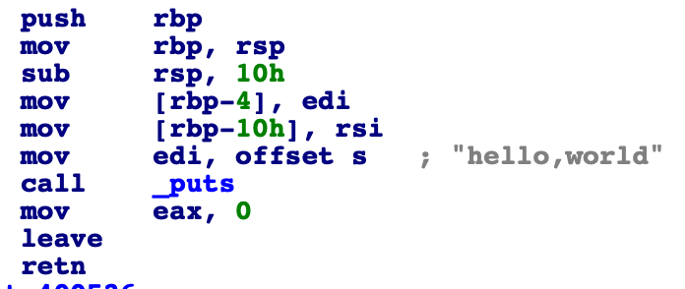
逆向工程
汇编与反汇编
汇编
#include <stdio.h>
#include <stdlib.h>
int main(){
printf(”hello,world\n”);
return 0;
}
反汇编

Slide 22

逆向工程
常用的逆向工具
IDA/objdump
反汇编代码，静态分析
Jadx
Android APK 反编译
GDB
动态调试工具

Slide 23
漏洞利用
漏洞
控制流
利用漏洞获取程序的控制权
就是CTF里面所说的pwn
今天主要介绍ELF文件漏洞的利用

Slide 24
二进制题目基本流程
Gdb本地调试
IDA，objdump静态分析
漏洞
pwntools
攻击脚本(EXP)
elf文件
Gdb动态观察调试
攻击远程服务器

Slide 25
GDB
GDB（The Gun Project Debugger）
一个学习链接
CSAPP(深入理解计算机系统)第三章也有介绍。
gdb插件peda和pwndbg也很有用

Slide 26
GDB基本命令
gdb level1: gdb调试level1程序的命令
run: 执行 r
disassemble f_A：反汇编 函数f_A
break *0xdeedbeef: 在0xdeedbeef位置设置断点
info breakpoint: 查看已经设置的中断点
info register: 查看所有的register状态

Slide 27
GDB基本命令
x/wx address: 查看address中内容
w 可以换成 b/h/w/g 分别代表 1/2/4/8 byte
x/100wx: 一次列出100个字
第二个x 可换成u/d/s/x/w
u: unsigned int
d: 10进制
x: 16进制
s: 字符串
i: 指令
--- 用哪一个取决于该内存地址存放哪种类型的值

Slide 28
GDB基本命令
ni – 执行完下一条指令
si - 执行完下一步指令
ni遇到调用函数，可以把函数执行完；而si会陷入到函数
backtrace - 显示上层所有stackframe的信息
continue - 继续执行程序，直到程序结束、程序崩溃或者断点

Slide 29
GDB基本命令
set *address = value
address的值一次设置4个byte
* 可换成char,short ,int ,long 表示 1，2，4，8个bytes
set [int]0x80408000 = 666
有debug symbol的时候：
list：可以列出源代码
b： 按行号加断点
Info local： 列出区域变量
print val： 打印区域变量值

Slide 30
GDB基本命令
attach pid：attach 一个正在运行的process

Slide 31
GDB插件-peda
peda(Python Exploit Development Assistance for GDB)为gdb提供了很多人性化的功能，比如高亮显示反汇编代码、寄存器、内存信息，提高了debug的效率。

Slide 32
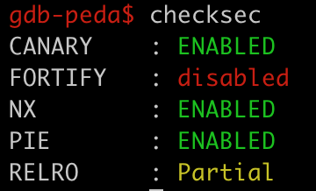
Peda常用命令
checksec – 查看二进制文件中的保护机制

Slide 33
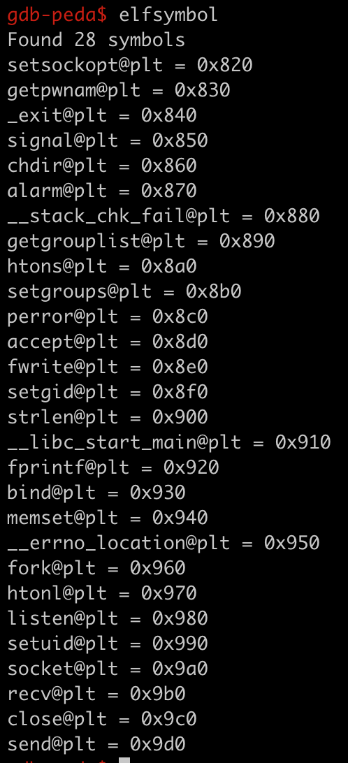
Peda常用命令
elfsymbol
得到每个plt的地址
ROP的时候用得到

Slide 34
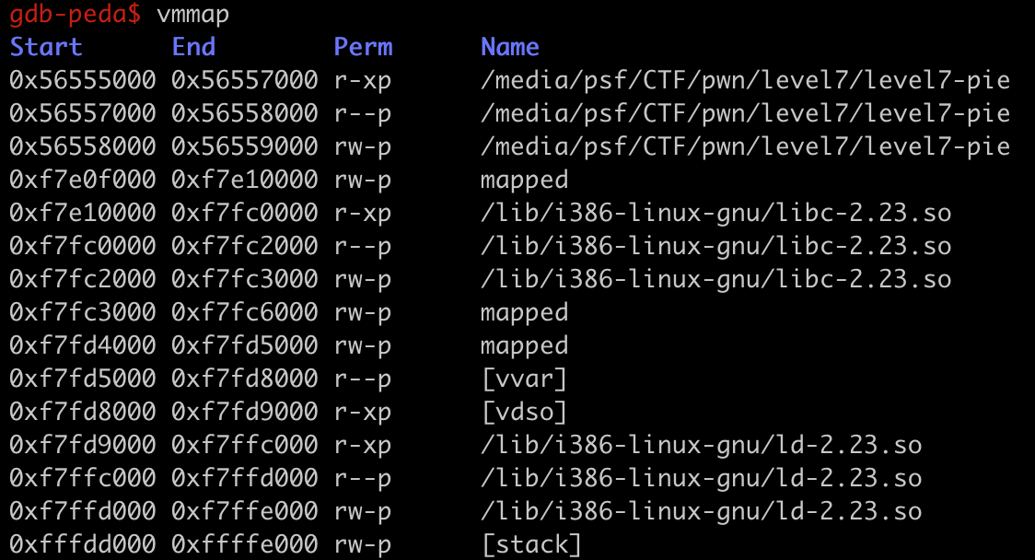
Peda常用命令
vmmap
查看进程内存的分配
各地址的权限

Slide 35
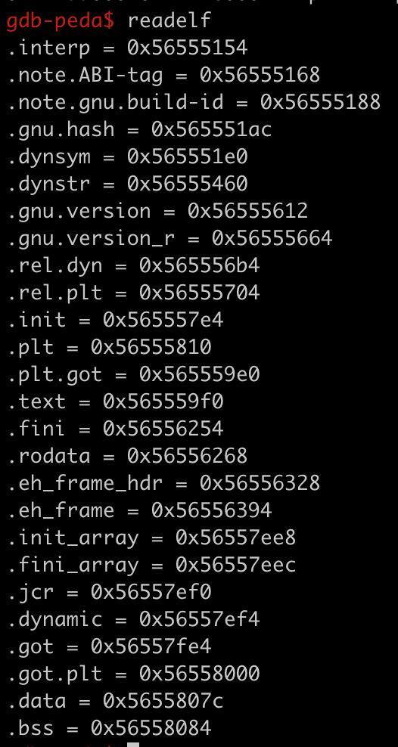
Peda常用命令
readelf
查看每个section的位置

Slide 36
Peda常用命令
find /bin/sh
查找字符串“/bin/sh”的位置

Slide 37
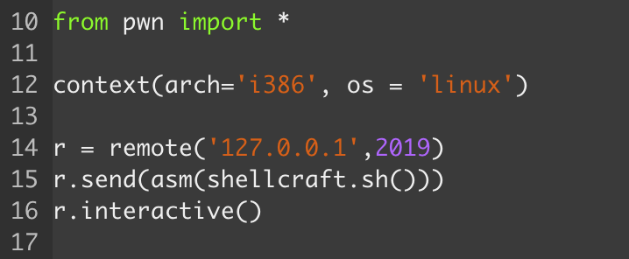
Pwntools
pwntools
一个python库，屏蔽细节，⽅便快速编写exploit脚本
一个常用命令速查文件
官方文档

Slide 38
Pwntools
导入： from pwn import *
启用调试模式： context.log_level=“debug”
连接
r=remote(“127.0.0.1”,9999) :连远程
r=process(“./binary”) : 连本地
发送
r.send("aaaa")
r.sendline("aaaa")
r.sendafter("aaa","bbb")
r.sendlineafter("aaa","bbb")
接收
data=r.recv(0x100)
data=r.recvline()
data=r.recvuntil("aaa")
交互模式
r.interactive()

Slide 39
Pwntools
调试
exp：print r.pid： 只有r是本地进程时才有效
exp：pause()
gdb：attach 1234
静态分析：
elf=ELF("./binary")
elf.got["read"]
libc=ELF("./libc.so.6")
libc.address=0x7fff00000000
libc.sym["system"]

Slide 40
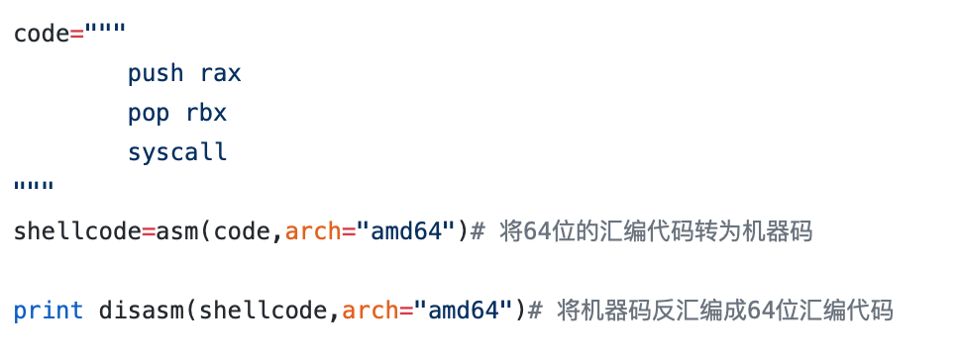
Pwntools
字符串转化
p32(0x12345678) == “\x78\x56\x34\x12”: 32位机器字符串表示
p64(0x12345678) == “\x00\x00\x00\x00\x78\x56\x34\x12”: 64位
编译汇编代码：

Slide 41
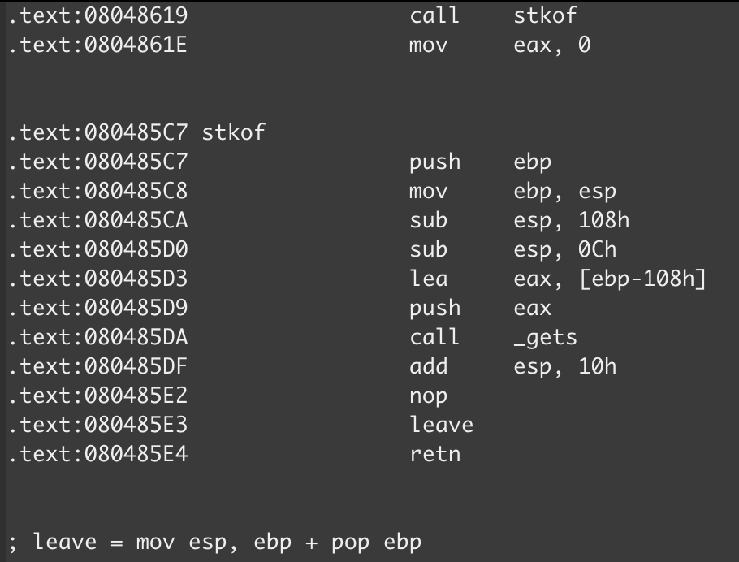
练习题-栈溢出level1, levle2
最经典的漏洞
通过溢出控制程序返回地址从而劫持程序流
栈溢出基本原理-黑板
一篇博客
查看汇编代码：
objdump -d level1 > level1.asm

